Slide 1

CHÀO MỪNG QUÍ THẦY CÔ VỀ DỰ GIỜ
Giáo viên: Đỗ Thị Anh Đào

Slide 2





Slide 3











Các em giỏi lắm, bây giờ hãy đến với bài học hôm nay nhé!
Chào mừng các em đến khu vườn cỏ may mắn. Hãy giúp ta tưới nước cho các chậu cỏ này nhé !

Slide 4



Số 1 234 657 đọc là:
Một triệu hai trăm ba mươi bốn nghìn sáu trăm năm mươi bảy.
Một triệu hai trăm ba bốn nghìn sáu trăm năm mươi bảy.
Một triệu hai trăm ba bốn nghìn sáu trăm năm bảy.

Slide 5
Chữ số 5 trong số 35 876 464 thuộc hàng nào, lớp nào?
Hàng trăm nghìn, lớp nghìn
Hàng triệu, lớp triệu
Hàng chục triệu, lớp triệu

Slide 6
Lớp triệu gồm những hàng nào?
Triệu, chục triệu
Trăm nghìn, chục nghìn, nghìn
Triệu, chục triệu và trăm triệu

Slide 7
Làm tròn số 2 345 đến hàng trăm.
2 300
2 400
2 350

Slide 8


Thứ năm, ngày 17 tháng 10 năm 2024
Toán
LÀM TRÒN SỐ ĐẾN HÀNG TRĂM NGHÌN (TIẾT 1)

Slide 9

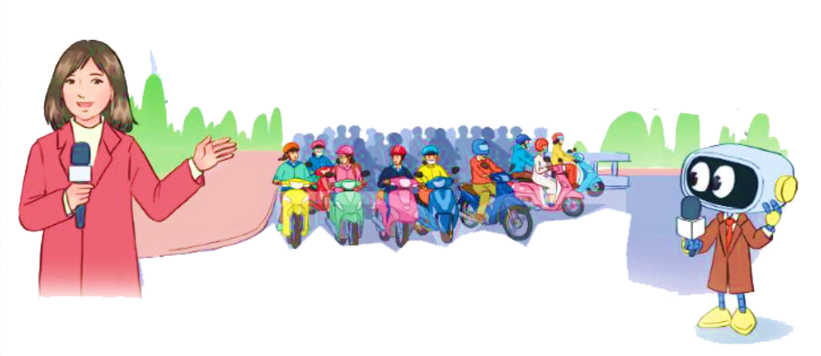
Thứ năm, ngày 17 tháng 10 năm 2024
Toán
LÀM TRÒN SỐ ĐẾN HÀNG TRĂM NGHÌN (TIẾT 1)
Số lượng xe máy bán ra của công ty A năm 2020 là khoảng 2 700 000 xe.
Theo số liệu cụ thể, số lượng xe máy của công ty A bán ra năm 2020 là 2 712 615 xe

Slide 10

Thứ năm, ngày 17 tháng 10 năm 2024
Toán
LÀM TRÒN SỐ ĐẾN HÀNG TRĂM NGHÌN (TIẾT 1)
2 712 615
2 600 000
2 700 000
2 800 000
Trên tia số, số 2 712 615 gần số 2 700 000 hơn hay gần số 2 800 000 hơn?
Vậy khi làm tròn số 2 712 615 đến hàng trăm nghìn thì được số 2 700 000

Slide 11
Ví dụ:
2 712 615
2 783 211
2 600 000
2 700 000
2 800 000
vì 1< 5
2 712 615
2 700 000
làm tròn xuống
vì 8 > 5
2 783 211
2 800 000
làm tròn lên
Khi làm tròn đến hàng trăm nghìn, ta so sánh chữ số hàng chục nghìn với 5. Nếu chữ số đó bé hơn 5 thì ta làm tròn xuống, còn lại thì làm tròn lên.

Slide 12
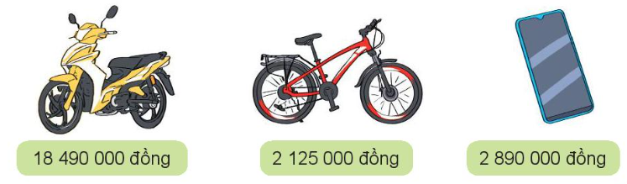
Thứ năm, ngày 17 tháng 10 năm 2024
Toán
LÀM TRÒN SỐ ĐẾN HÀNG TRĂM NGHÌN (TIẾT 1)
Làm tròn các mặt hàng sau đến hàng trăm nghìn.
1
vì 9 > 5
18 490 000
18 500 000
làm tròn lên
vì 2 < 5
2 125 000
2 100 000
làm tròn xuống
vì 9 > 5
2 890 000
2 900 000
làm tròn lên

Slide 13
Thứ năm, ngày 17 tháng 10 năm 2024
Toán
LÀM TRÒN SỐ ĐẾN HÀNG TRĂM NGHÌN (TIẾT 1)
a) Chữ số 5 ở mỗi số sau thuộc hàng nào, lớp nào?
2
b) Hãy làm tròn các số trên đến hàng chục nghìn.
189 835 388
5 122 381
531 278 000
b) Hãy làm tròn các số trên đến hàng chục nghìn.

Slide 14
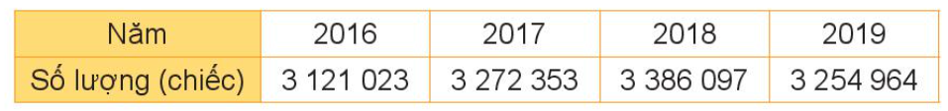
Thứ năm, ngày 17 tháng 10 năm 2024
Toán
LÀM TRÒN SỐ ĐẾN HÀNG TRĂM NGHÌN (TIẾT 1)
Bảng số liệu dưới đây cho biết số xe máy bán ra mỗi năm từ năm 2016 tới năm 2019 của một công ty. Làm tròn số xe máy bán ra mỗi năm đến hàng trăm nghìn.
3
Năm | 2016 | 2017 | 2018 | 2019
Số lượng | 3 121 023 | 3 272 353 | 3 386 097 | 3 254 964
Làm tròn đến hàng trăm nghìn
3 100 000
3 300 000
3 400 000
3 300 000

Slide 15




Slide 16

TRÒ CHƠI
“AI NHANH – AI ĐÚNG”
1. Bạn An làm tròn số 354 760 đến hàng trăm nghìn như sau là đúng hay sai?
vì 5 = 5
354 760 400 000
Hết giờ
1
2
3
4
5
ĐÚNG

Slide 17
TRÒ CHƠI
“AI NHANH – AI ĐÚNG”
2. Bạn An làm tròn số 1 234 650 đến hàng trăm nghìn như sau là đúng hay sai?
vì 3 < 5
1 234 650 1 300 000
Hết giờ
1
2
3
4
5
SAI

Slide 18
Thứ năm, ngày 17 tháng 10 năm 2024
Toán
LÀM TRÒN SỐ ĐẾN HÀNG TRĂM NGHÌN (TIẾT 1)

